Slide 1
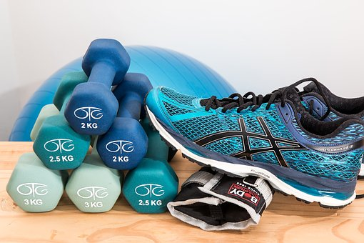
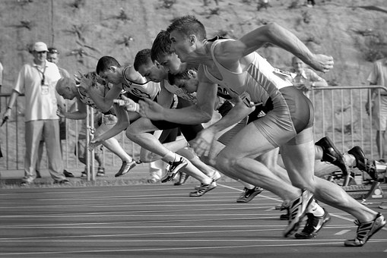
Шаблон презентациии:
«К здоровью без лекарств»

Slide 2
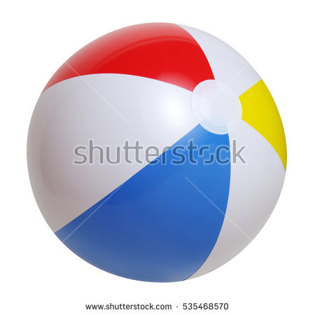
Что такое ЗОЖ?
Игра «Передай мяч»

Slide 3
Правила закаливания
1.
2.
3
4
5

Slide 4
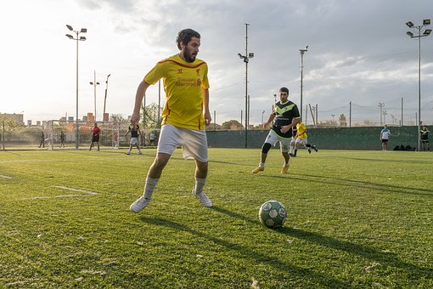
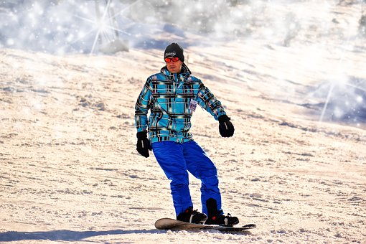
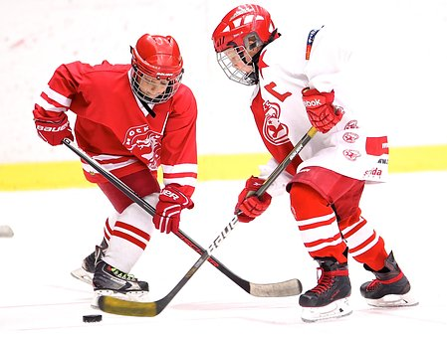
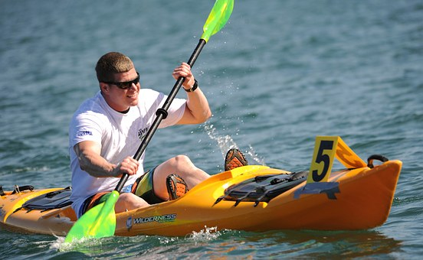
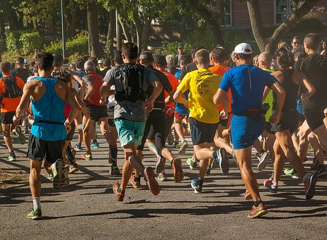
Виды спорта

Slide 5
Игра «Аббревиатура»
СМС
ОДН
ЗУН
МЧС

Slide 6
Ссылки на используемые источники:
http://pixabay.com:
Sport-1020027 960 720
Sport-101-3904-960-720
Sport-1013934-960 720
Sport-1014000-960-720

